Slide 1





全国实盘课系列———
会谈超预期
这些方向值得关注
经传投研
张明科
课程日期
2025/5/12
执业编号
A1120619100001

Slide 2
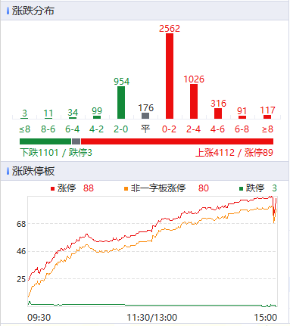
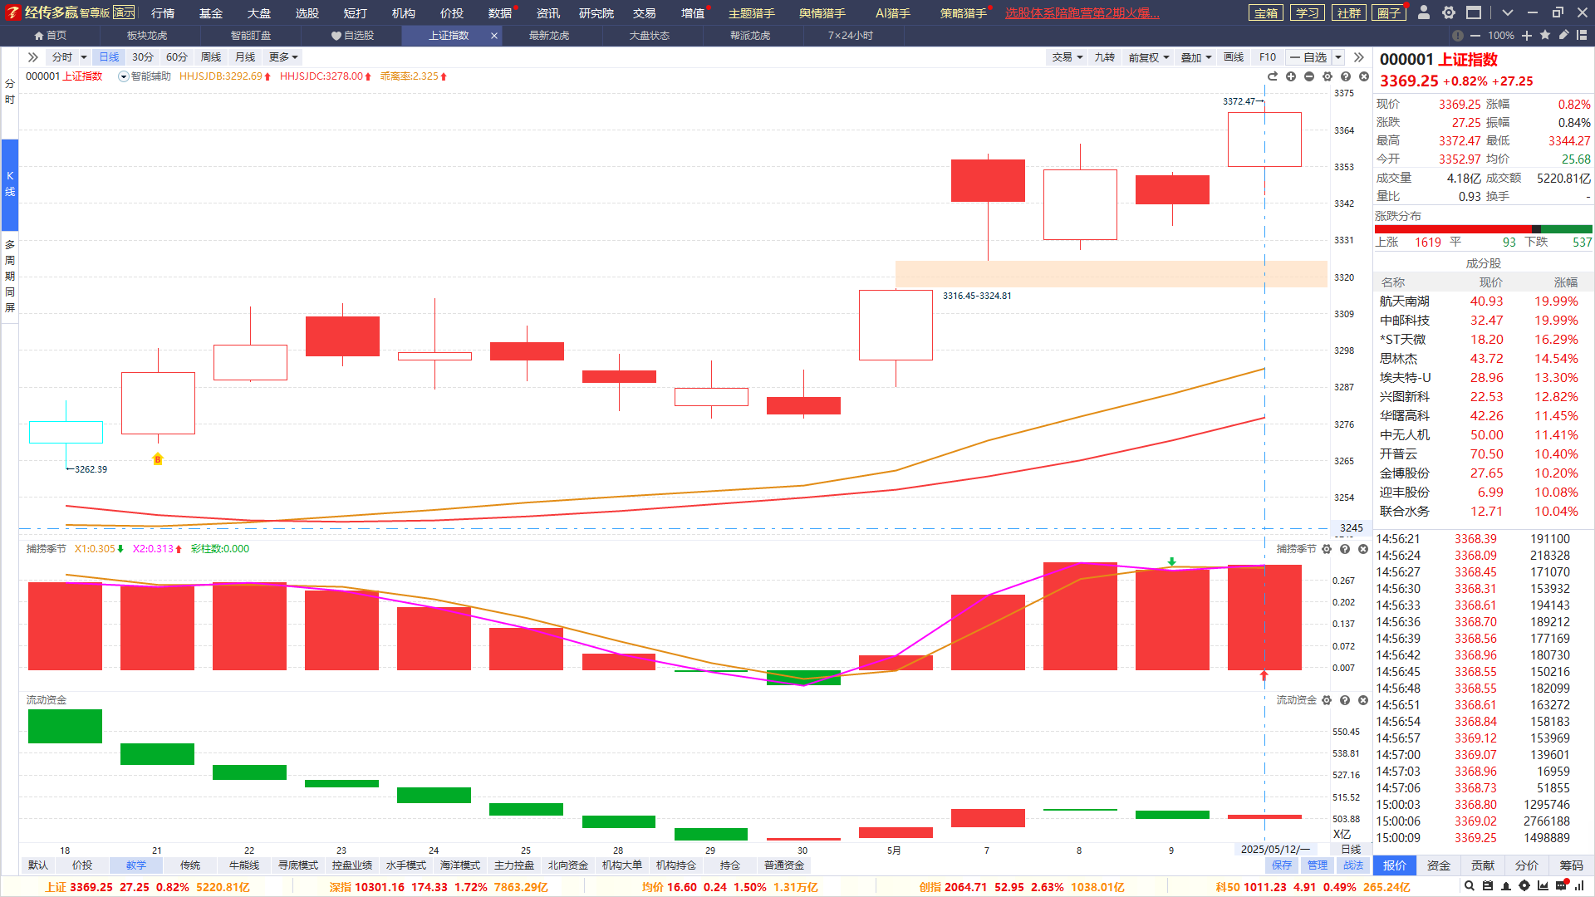
大盘及市场节奏
大盘金叉初期，；
两市成交1.2万亿左右，缩量千亿，量能跟不上，结构性机会为主;
周五下午跌停数上升较快，游资机构阶段获利出局，高位追涨需谨慎。

Slide 3
板块看点-消息
序号 | 消息 | 经传投研解读
1 | 5月12日，中美联合声明出结果，中国对美国关税从125%降至10%，美对中关税从145%降至30%（2025年2月关税率为35%） | 整体超预期，A50，恒生指数走好，利于A股继续走好。利于出口贸易、服装纺织、商业零售方向
2 | 国家出口管制工作协调机制办公室 部署开展打击战略矿产走私出口专项行动全和发展利益。国家对家、锗、锑、钨、中重稀土等战略矿产实施出口管制。 | 关注有色金属、稀土永磁的表现
3 | 人民日报提出“新质战斗力，是打赢未来战争的时代需求” | 刺激军工走好
4

Slide 4
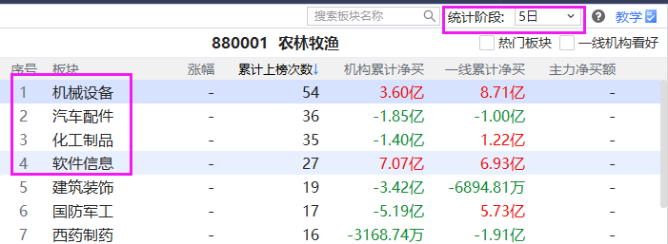
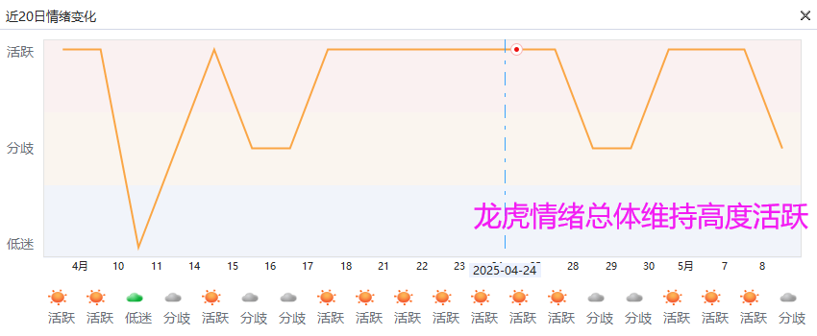
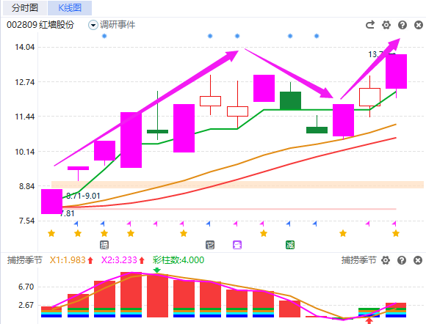
板块看点-龙虎
短打-席位密码-板块龙虎：龙虎累计上榜次数靠前，
游资机构扎堆炒作，易诞生超强势个股/热点
龙虎炒作情绪总体活跃，积极应用短线战法
行业：机械设备、汽车配件、化工制品、软件信息
主题：机器人、人工智能、军工、汽车零部件

Slide 5
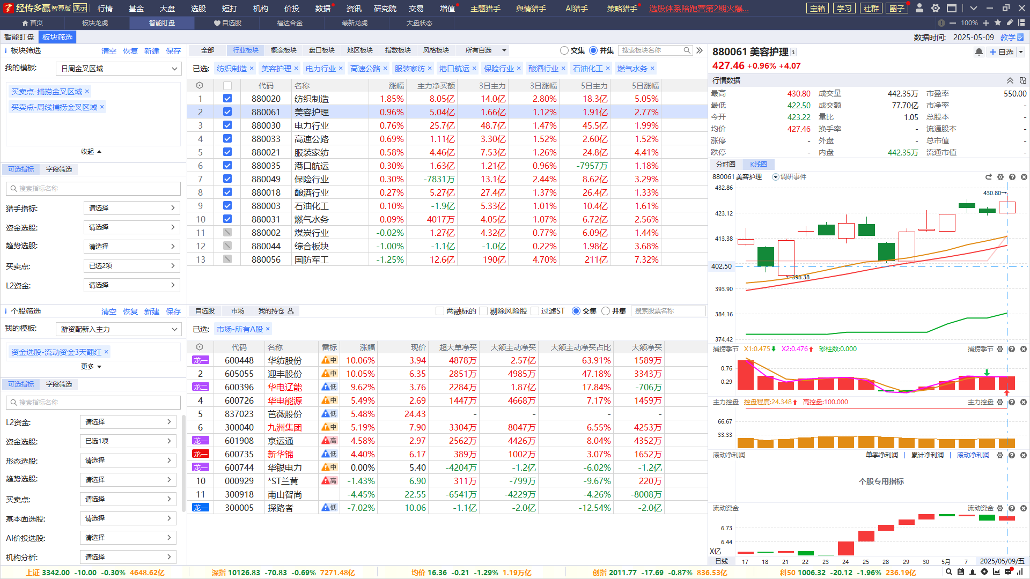
趋势周期选行业
纺织制造、服装家纺、美容护理、电力行业、国防军工

Slide 6
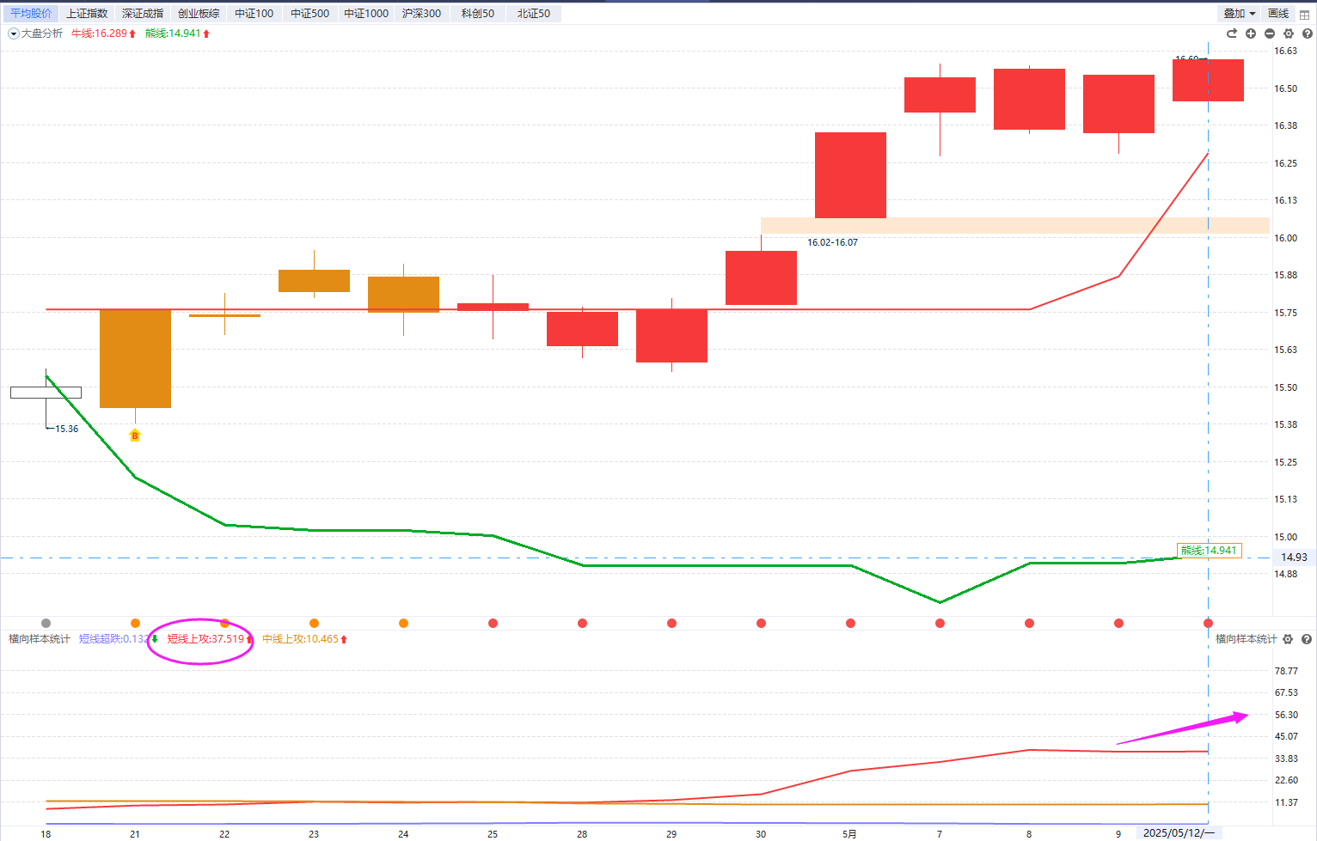
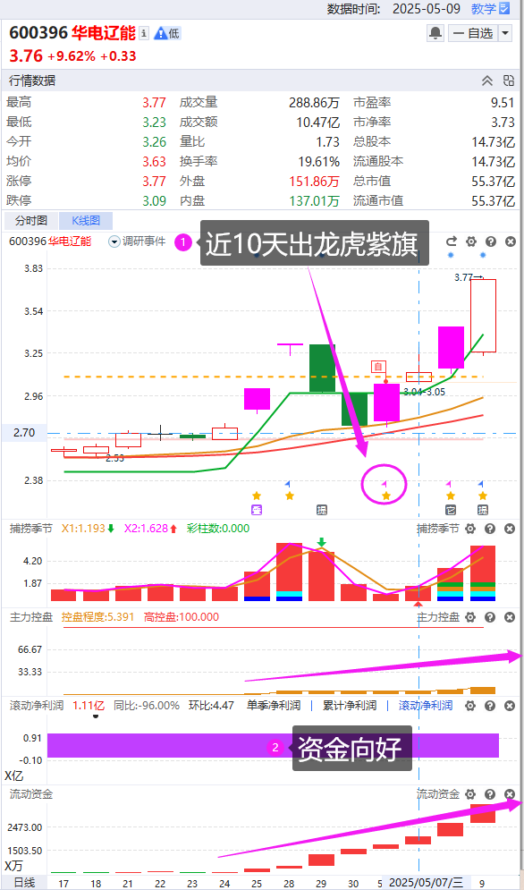

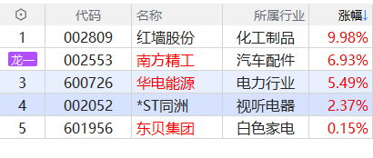

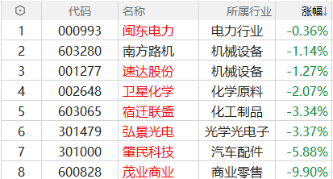
选股思路
紫旗回档示意图
平均股价-短线上攻数值占优
选股应以短线强势盈利模式为主

Slide 7
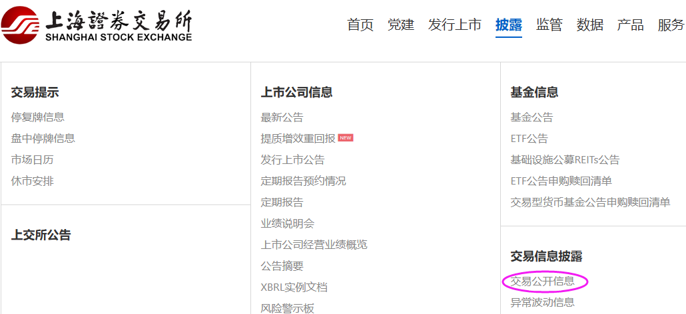
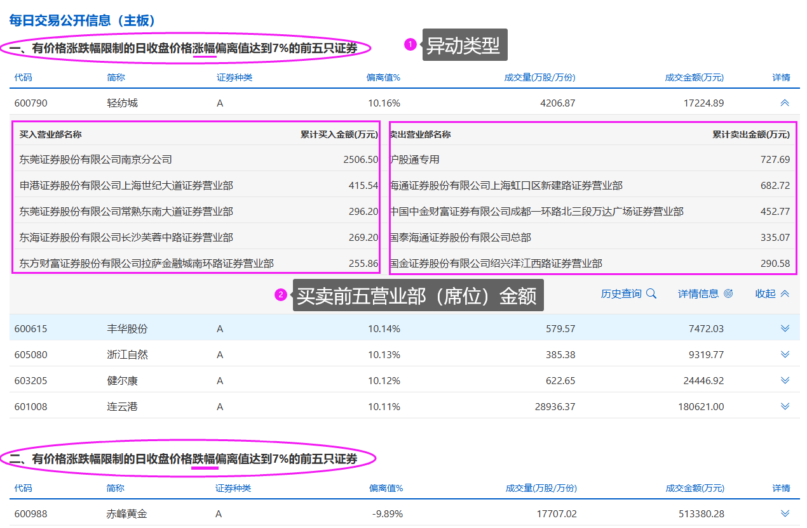

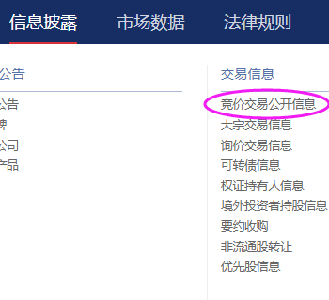

什么是龙虎榜
交易所公布
每日异动个股
龙虎榜是交易所公布的每日交易异动个股，并披露买卖金额前五的游资/机构席位的榜单

Slide 8
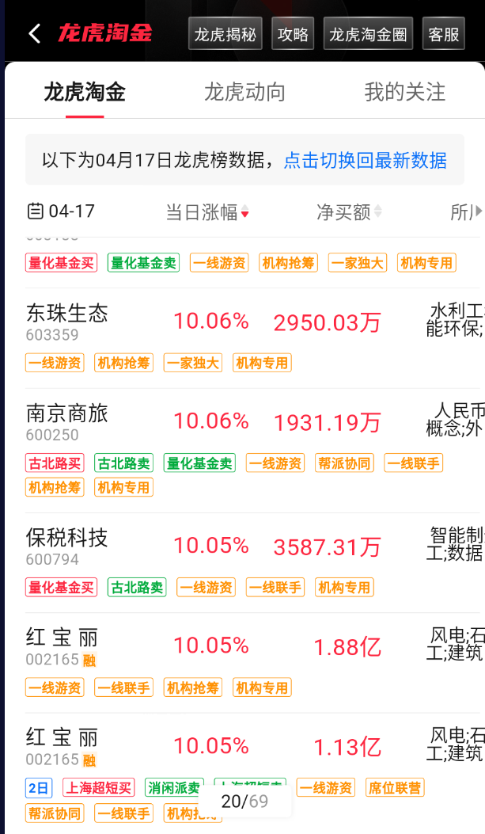
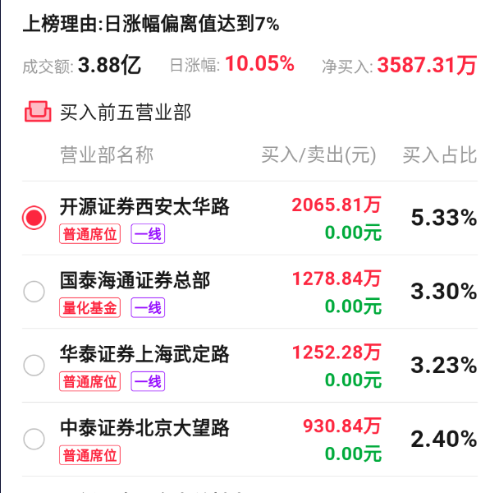
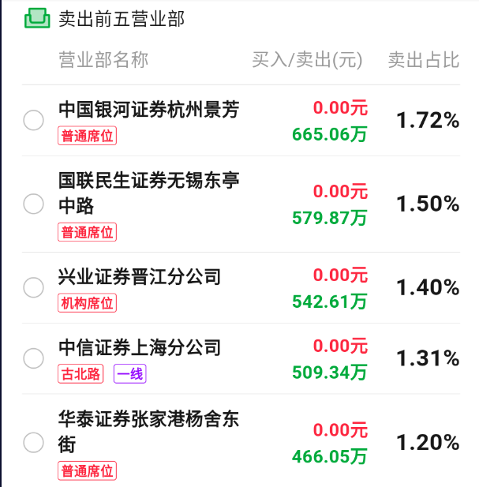
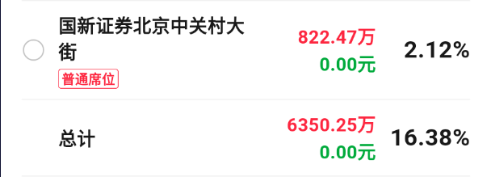

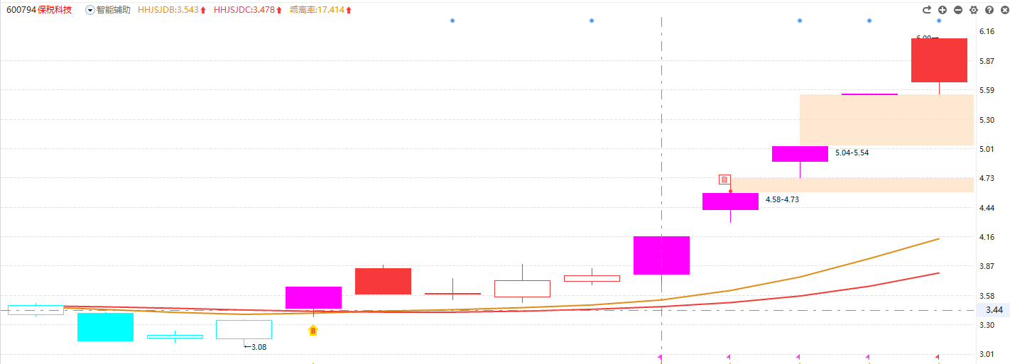
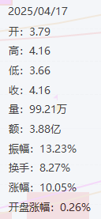
龙虎榜的意义
透过榜单看短线最强主力资金的走向，寻找强势个股/热点机会，追求短期超额收益

Slide 9
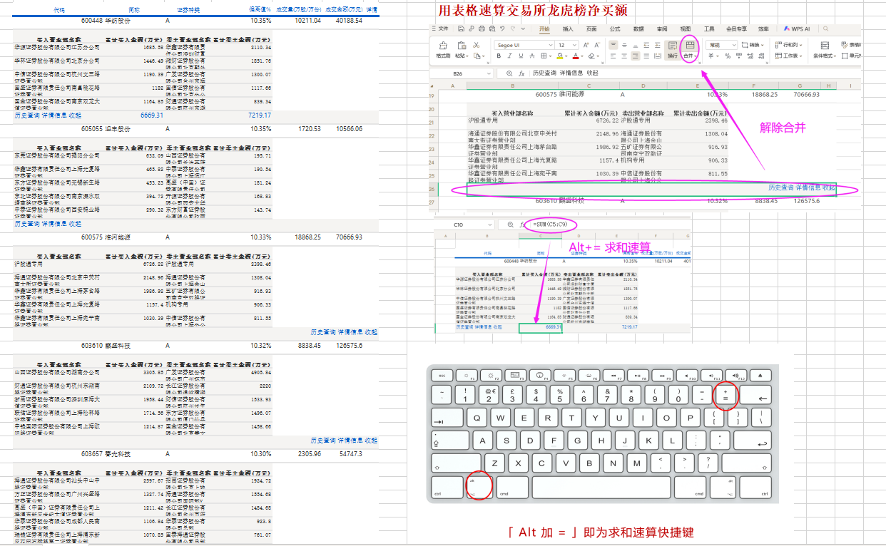
用表格速算龙虎榜净买

Slide 10

「 Alt 加 = 」即为求和速算快捷键

Slide 11
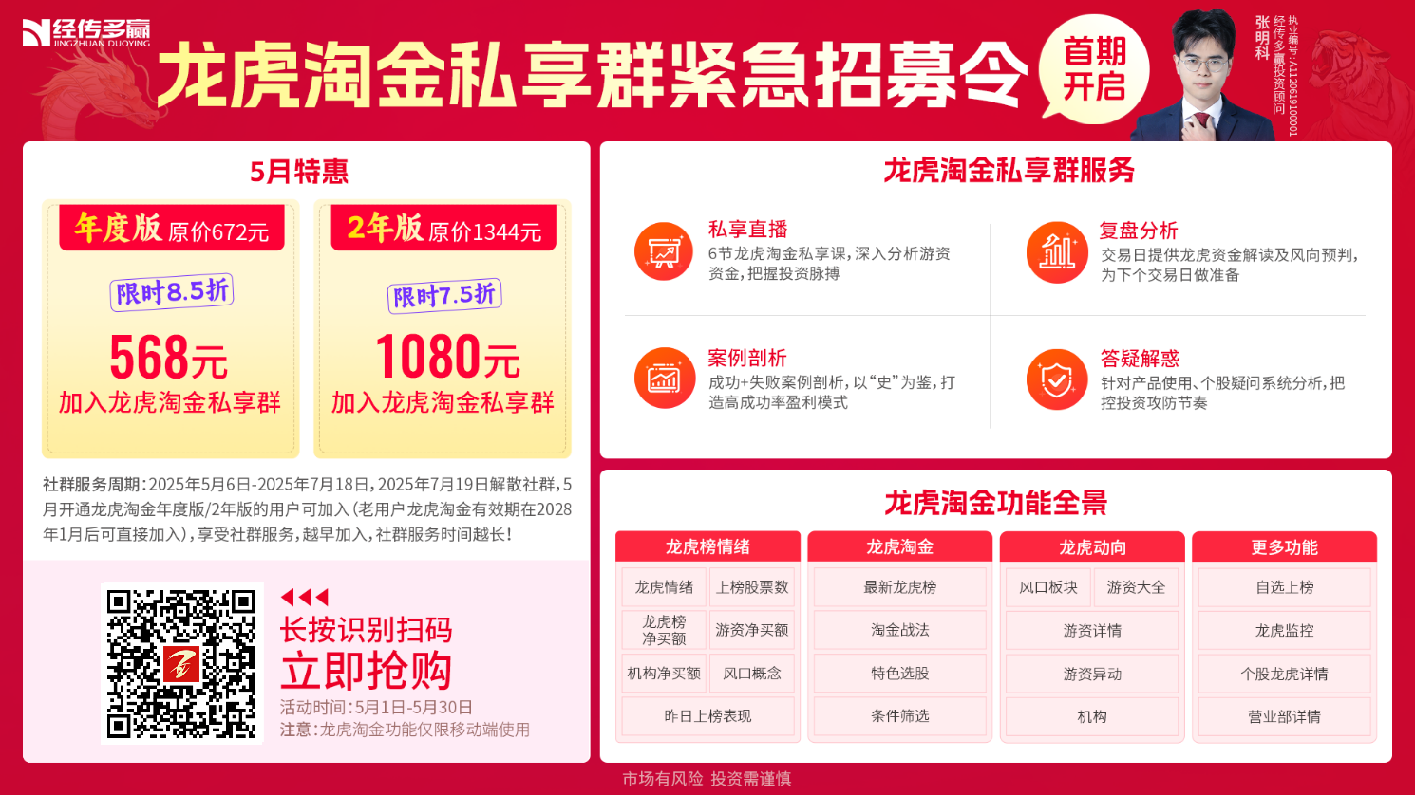
Notes:
https://a1.n8n8.cn/pc-page/lhtj?open=renewal&pageId=400000980

